Slide 1
Raspunsul in frecventa

Slide 2
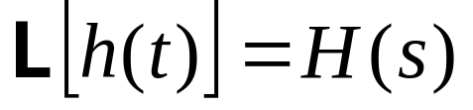
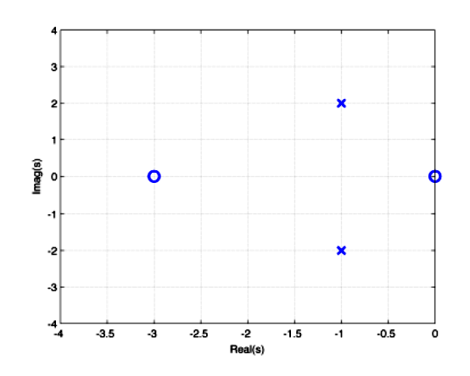
Functia de transfer Laplace, pentru sistemele LTI
Pentru sisteme LTI cu parametri concentrati functia de transfer este un raport de polinoame
H(s) - determinata, pina la un factor constant real, de harta poli-zerouri
Polii si zerourile nu pot fi determinate experimental direct!

Slide 3
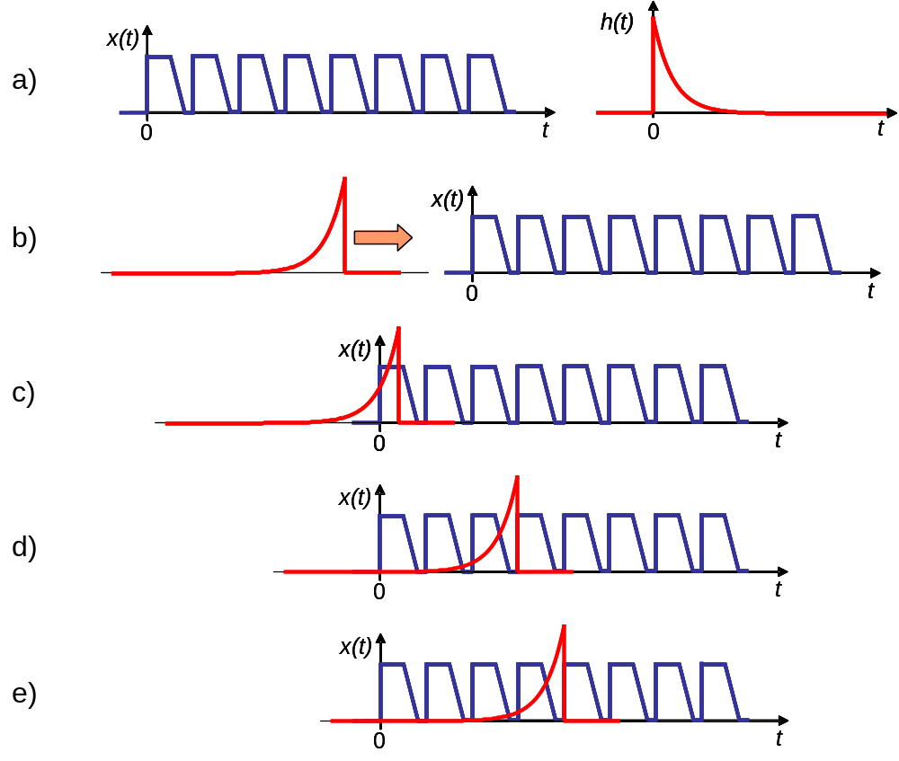
Raspunsul sistemelor LTI la excitatii periodice
Dupa un regim tranzitoriu, raspunsul este periodic, cu perioada egala cu a excitatiei

Slide 4

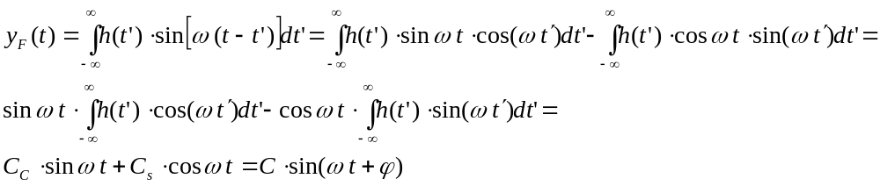
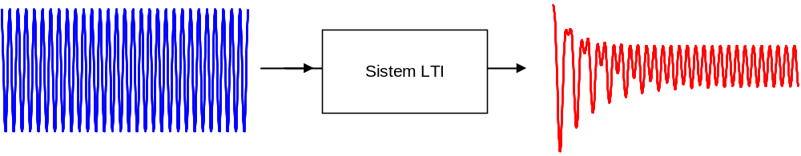
Raspunsul sistemelor LTI la excitatii inusoidale
Semnalul de iesire este convolutia intre raspunsul sistemului la impuls si excitatie
pentru simplitate, consideram excitatia aplicata de la
nu vom mai obtine regim tranzitoriu deoarece calculam raspunsul la un moment foarte indepartat de momentul initial
Semnalul de iesire este sinusoidal

Slide 5
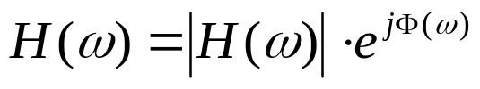
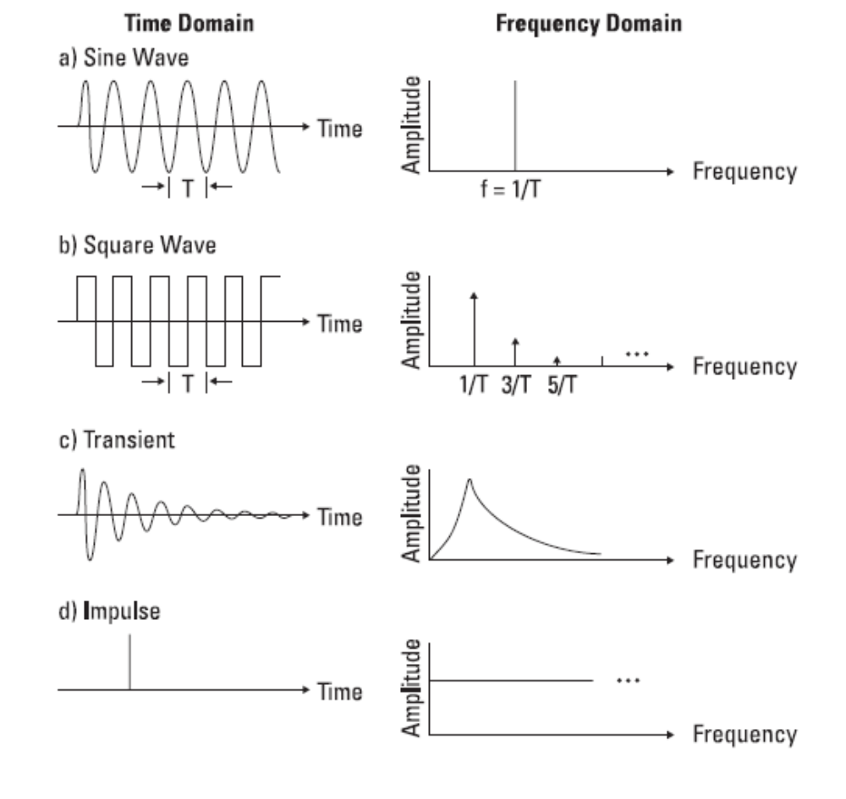
Reprezentarea in domeniul frecventa
(ingineria electrica si electronica)
Semnale şi sisteme privite în domeniul frecvenţă
Amplificarea complexa, definita pentru regimul sinusoidal permanent
descrie raspunsul sistemului la o excitatie sinusoidala (cu o singura frecventa)
Alte semnale?
Un semnal strict periodic, cu frecventa ω₀, poate fi scris ca o suma infinita de semnale sinusoidale avind frecventele 0, ω₀, 2 ω₀, 3 ω₀, ....
Aceste componente spectrale (armonici) au amplitudini si faze diferite

Slide 6
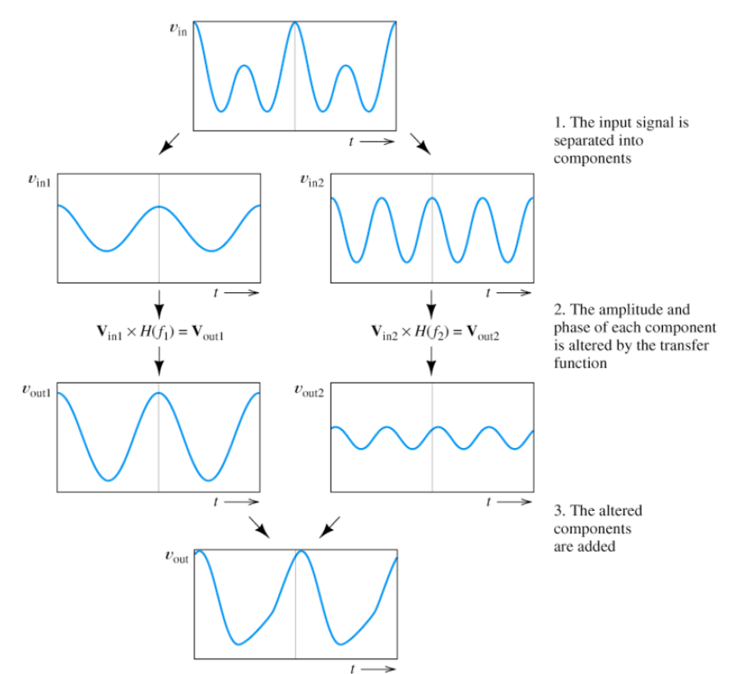
Semnale şi sisteme privite în domeniul frecvenţă
Putem calcula raspunsul pentru fiecare si aduna aceste raspunsuri partiale

Slide 7
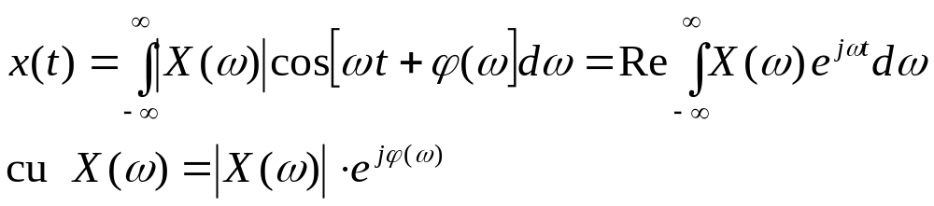

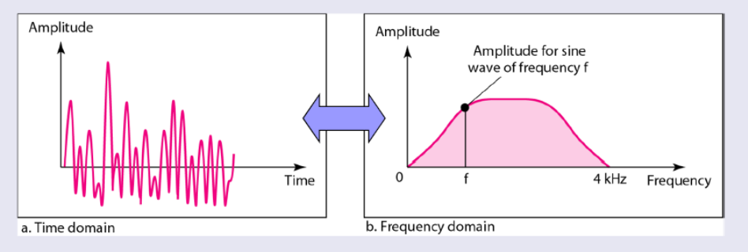
Semnale şi sisteme privite în domeniul frecvenţă
Semnale neperiodice?
Daca au energie finita, ele pot fi scrise ca o integrala
(transformare Fourier)

Slide 8
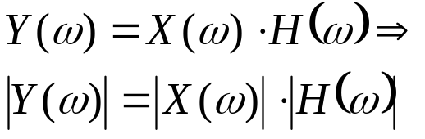
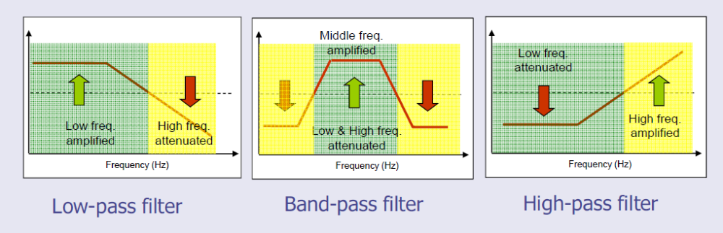
Semnale şi sisteme privite în domeniul frecvenţă
Semnalul | Banda de frecvenţă
Electrocardiograma | 0,05Hz – 100 Hz
Sunet care poate fi auzit | 20 Hz – 15 kHz
Emisie radio cu modulaţia de amplitudine (AM) | 540 kHz – 1600 kHz
Emisie radio cu modulaţia de frecvenţă (FM) | 88 MHz – 108 MHz
Telefonie mobilă banda PGSM 900 | 880.0 MHz – 915.0 MHz 935.0 MHz – 960.0 MHz
Televiziune digitală prin satelit | 12,2 GHz – 12,.7 GHz
filtrare

Slide 9
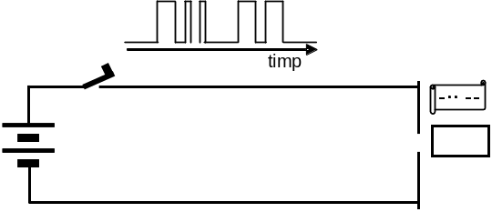
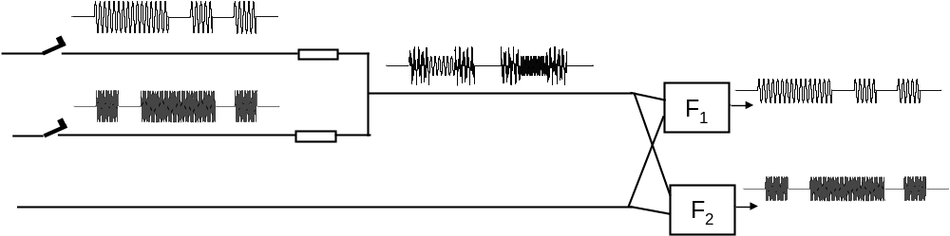
Semnale şi sisteme privite în domeniul frecvenţă
aplicatie: frequency-division multiplexing -FDM
Acelasi principiu aplicat si in telefonie

Slide 10
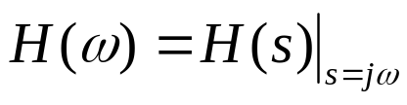
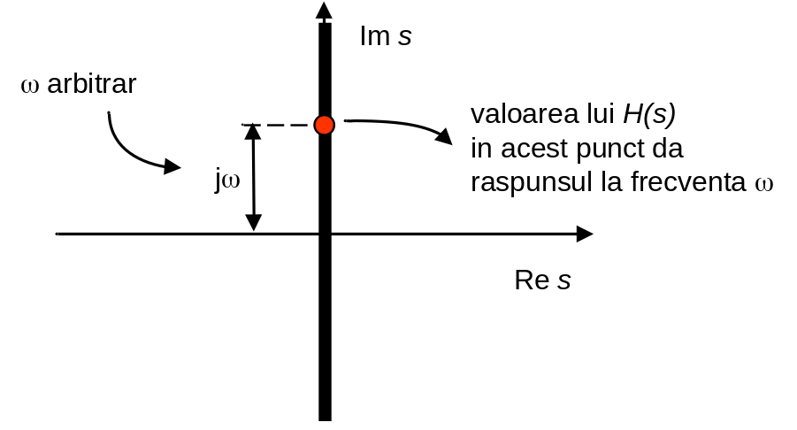

Raspunsul in frecventa
Funcţia de transfer armonică (răspunsul în frecvenţă) se obţine din funcţia de transfer Laplace prin înlocuirea variabilei s cu jω
functie complexa de variabila reala

Slide 11
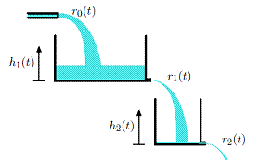
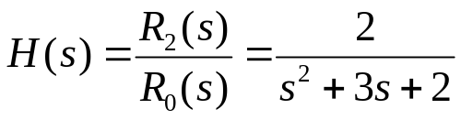
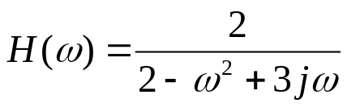
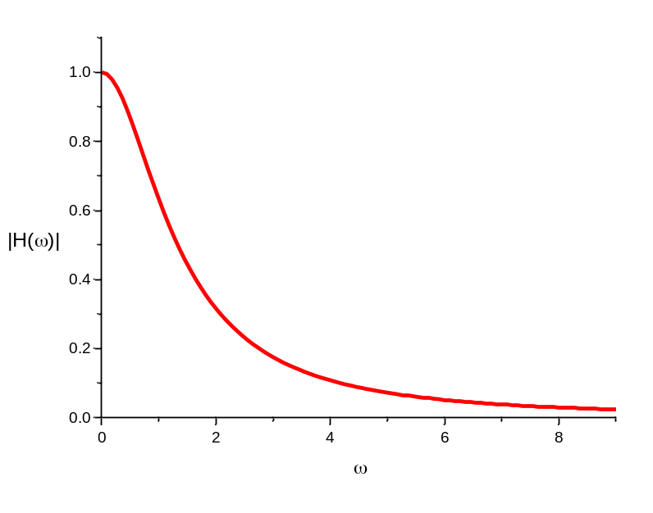
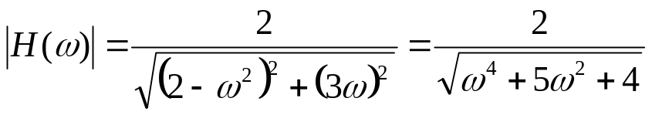
Raspunsul in frecventa
Exemplu

Slide 12
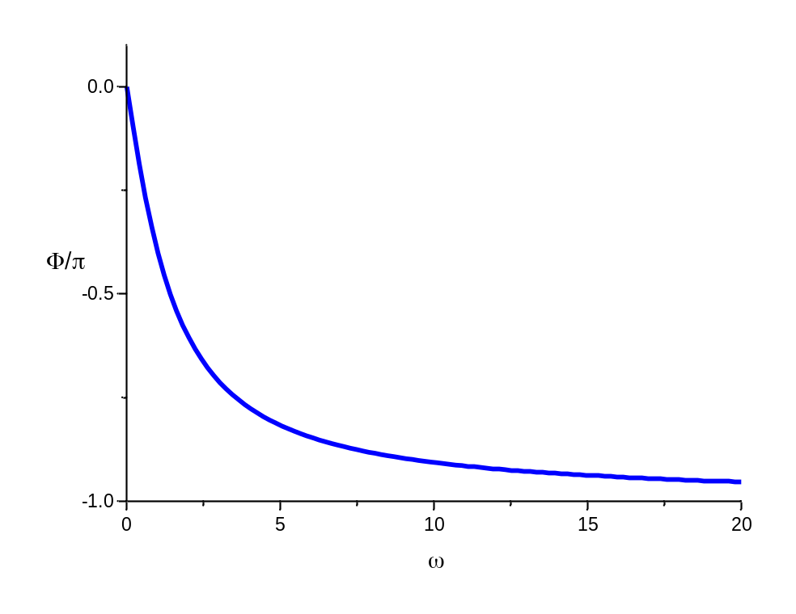
Raspunsul in frecventa
Exemplu

Slide 13
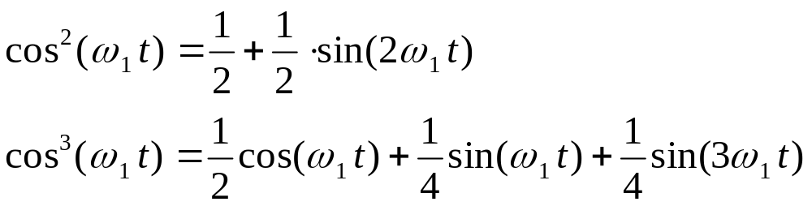
Raspunsul in frecventa
Sisteme liniare vs. sisteme neliniare
Numai sistemele liniare, atunci cînd sunt excitate cu un semnal sinusoidal, produc un răspuns staţionarizat de formă sinusoidală şi cu aceeşi frecvenţă
Dezvoltind in serie Taylor in jurul punctului static de functionare, apar si puteri superioare ale excitatiei
Raspunsul sistemului neliniar contine si armonicele de ordin 2,3,...

Slide 14
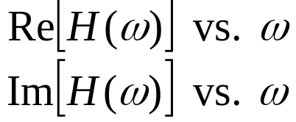
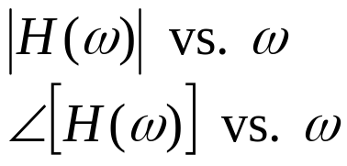
Diagrame Bode
functie complexa de variabila reala
reprezentari
grafice
diagrame Bode

Slide 15
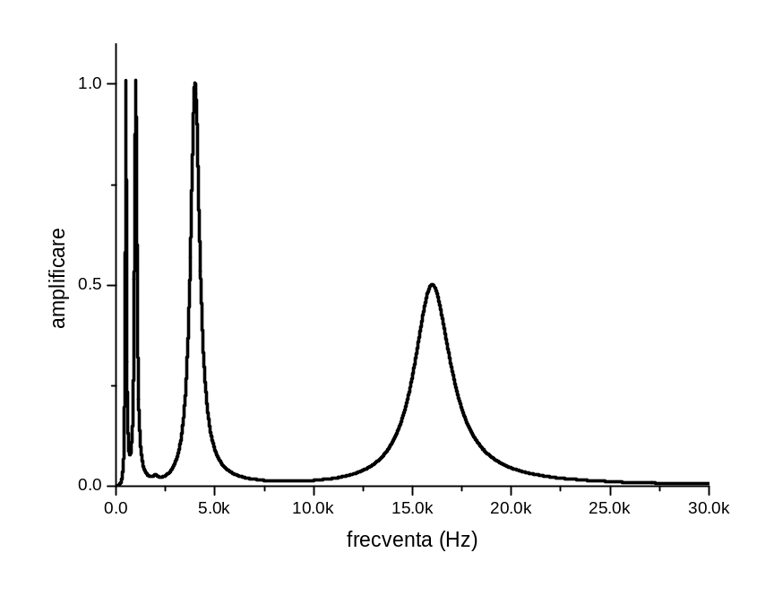
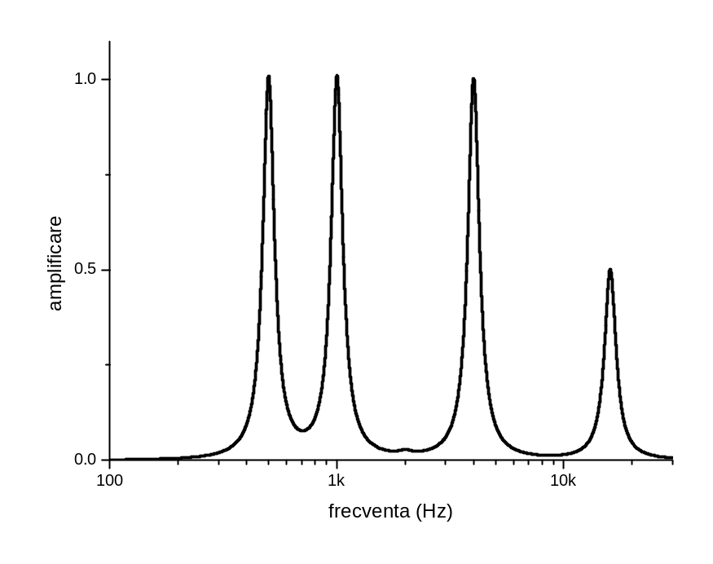
Diagrame Bode
scara liniara de frecventa
scara logaritmica de frecventa

Slide 16
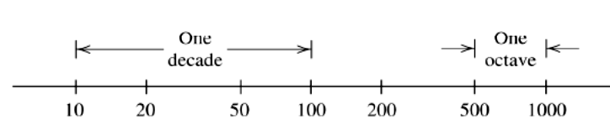

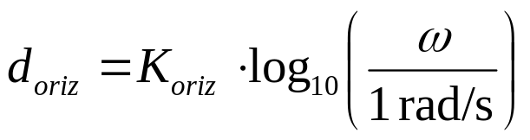


Diagrame Bode
aici
pozitia geometrica merge proportional cu logaritmul frecventei
lungimea geometrica a unei decade
distantele sunt proportionale cu logaritmul raportului frecventelor
10 - 20
egale
putin mai mare
20 - 50
50 - 100

Slide 17
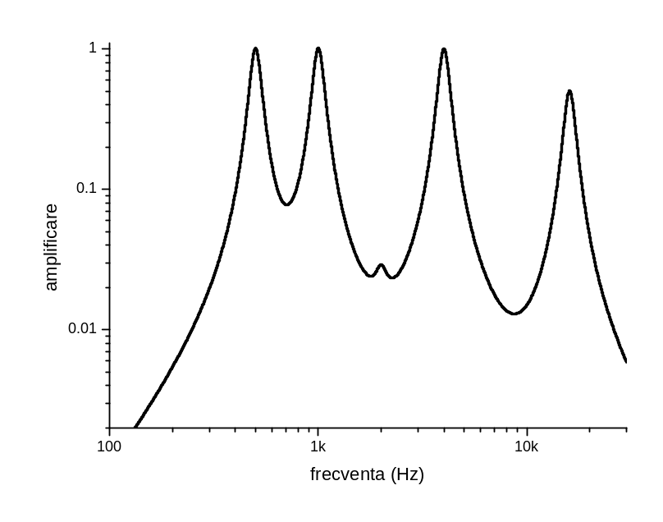
Diagrame Bode
scara liniara pentru amplificare
scara logaritmica pentru amplificare

Slide 18




Diagrame Bode
Amplificarea in decibeli (cistigul)
1 decada echivalent cu 20 dB
 | Cîştigul
0.01 | -40 dB
0.1 | -20 dB
0.5 | -6 dB
 | -3 dB
1 | 0 dB
 | 3 dB
2 | 6 dB
10 | 20 dB
100 | 40 dB
Aplificarea

Slide 19
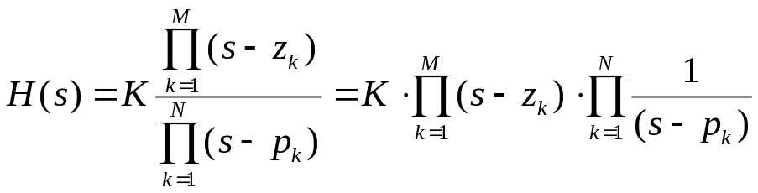
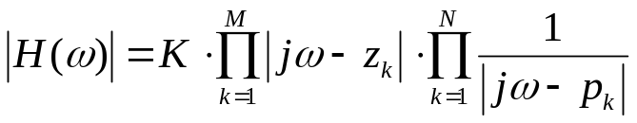
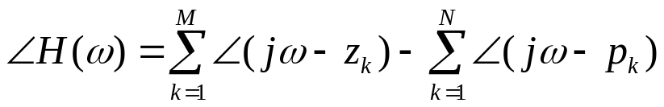



Diagrame Bode
Avantajele reprezentarii log-log
Putem calcula separat contributia fiecarui pol sau zerou si adunam contributiile
Daca intr-o regiune spectrala putem aproxima dependenta ca
Graficul amplificarii in coordonate log-log e o linie dreapta cu panta de
m decade pe decada

Slide 20

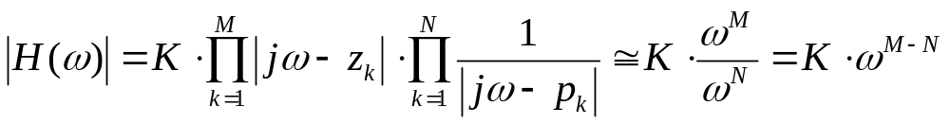

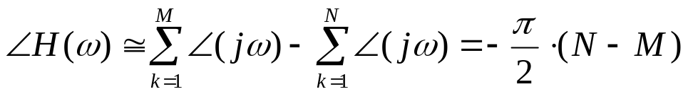
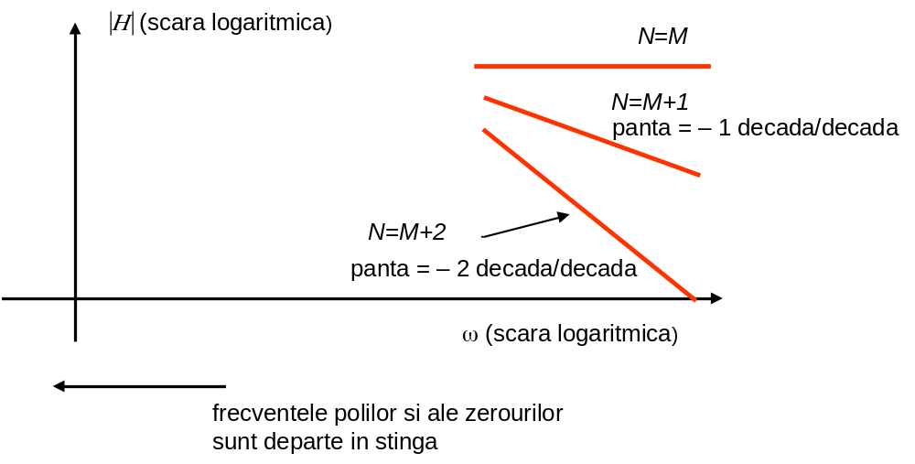
Diagrame Bode
Diagramele Bode in regiunile extreme ale frecventei
In regiunea asimptotica
ω mult mai mare decit orice frecventa a unui zerou sau pol
Cum
diagrama coboara cu N-M decade pe decada

Slide 21

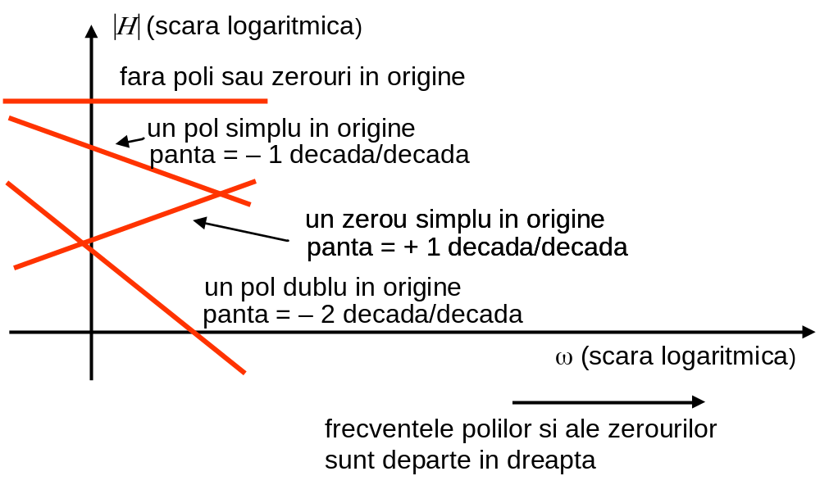
Diagrame Bode
Diagramele Bode in regiunile extreme ale frecventei
In regiunea asimptotica
ramin numai factorii polilor sau zerourilor din origine
fara poli sau zerouri in origine, panta nula
pol cu mutiplicitate m₀ in origine, panta de – m₀ decade pe decada
zerou cu mutiplicitate m₀ in origine, panta de + m₀ decade pe decada

Slide 22
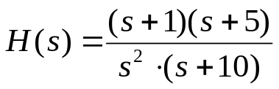

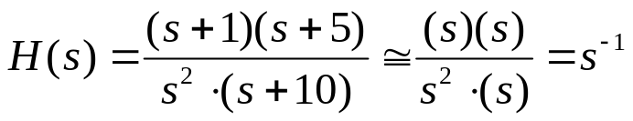
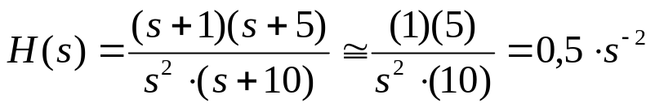

Diagrame Bode
Diagramele Bode in regiunile extreme ale frecventei
Exemplu
panta – 1 decada pe decada
unghi de faza –π/2
panta – 2 decade pe decada
unghi de faza –2*π/2=-π

Slide 23
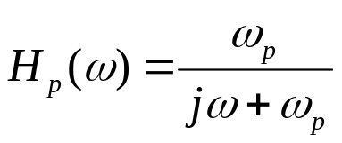




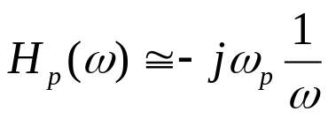
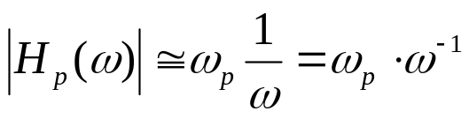

Diagrame Bode
Contributia unui pol real care nu e in origine
Punem factorul sau sub forma
In regiunea asimptotica
diagrama amplificarii este orizontala, la valoarea 1, cistigul este 0 decibeli
unghiul de faza e zero
In regiunea asimptotica
panta este -1 decada pe decada

Slide 24

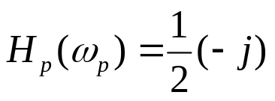
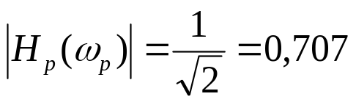


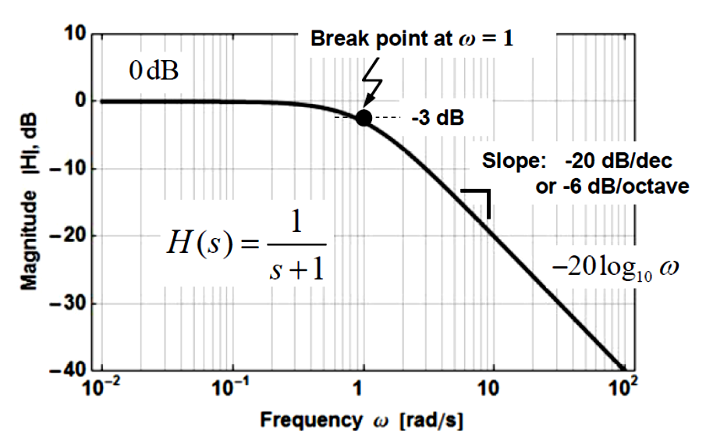

Diagrame Bode
La
asimptotele amplificarii
ω_{p}
se intersecteaza la ω_{p} ; 1
ω_{p}
ω_{p} +1
ω/ω_{p}

Slide 25
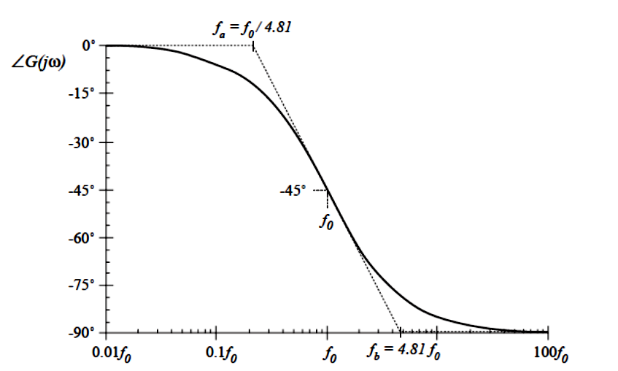
Diagrame Bode
Mult in stinga frecventei polului, acesta nu contribuie la cistigul total si nici la defazaul total
Mergind in sensul cresterii frecventei, polul fringe caracteristica amplificarii la frecventa sa, adaugind la panta totala o panta de -1 decada pe decada
La frecventa sa, polul contribuie la faza totala cu -45º . Mult in dreapta frecventei polului, acesta contribuie la faza totala cu -90º

Slide 26
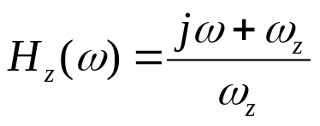
Diagrame Bode
Contributia unui zerou real care nu e in origine
Punem factorul sau sub forma
inversul factorului unui pol!
La logaritmare apare un minus in fata
Si faza primeste un minus in fata
Nu avem decit sa inversam sus-jos diagramele de la polul real!

Slide 27
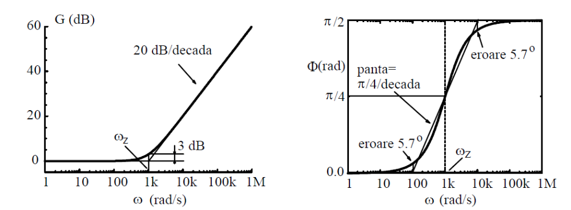
Diagrame Bode
Contributia unui zerou real care nu e in origine
La frecvenţe mult în stînga frecvenţei sale, zeroul nu are nici o contribuţie la cîştig şi nici la fază.
Un zerou real simplu “frînge” în sus caracteristica amplificării, cînd aceasta este parcursă în sensul creşterii frecvenţei, adăugînd la pantă valoarea de +1 decadă/decadă. Efectul asupra fazei este adăgarea unui defazaj de +90º.

Slide 28
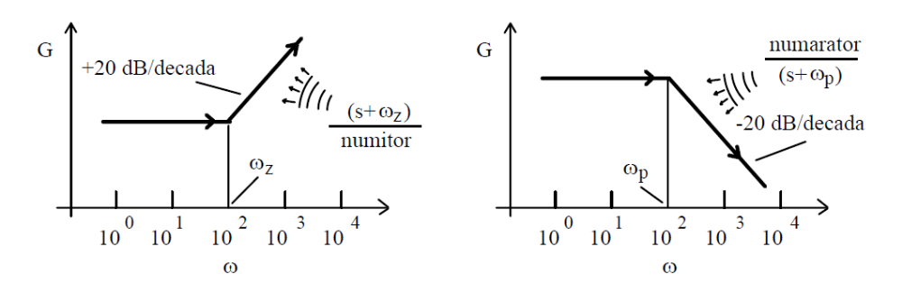
Diagrame Bode
Efectul unui zerou real si al unui pol real asupra caracteristicii amplificarii

Slide 29



Diagrame Bode
Contributia unei perechi de poli complx conjugati

Slide 30
Diagrame Bode
Contributia unei perechi de poli complx conjugati
In regiunile asimptotice contributia perechii este egala cu cea a doi poli reali
La frecvente ω>>ω_{n} panta este de – 2 decade pe decada iar defazajul de – 180º.
In vecinatatea lui ω_{n} caracteristicile depind dramatic de raportul de atenuare ζ

Slide 31

Diagrame Bode
Contributia unei perechi de poli complx conjugati

Slide 32

Diagrame Bode
Contributia unei perechi de poli complex conjugati
faza
ω/ω_{n}

